Slide 1

OCP eGuide
Système Numérique Interactif d'Orientation du Campus
Présentation — Projet de Fin d'Études
Étudiant : Imrane Belkoufa
Institution : EST Sidi Bennour
Filière : Génie Informatique
Organisme : OCP S.A. — Complexe Jorf Lasfar, El Jadida
Encadrant : ______________________
Année universitaire : 2025 – 2026
OCP eGuide — Présentation 2026
1 / 22

Slide 2
02
Plan de la Présentation
01
Contexte du stage et problématique
08
Processus de développement
02
Solution proposée : OCP eGuide
09
Tests et validation
03
Architecture et stack technique
10
Déploiement et production
04
Carte interactive et calibration GPS
11
Résultats et métriques clés
05
Pathfinding A* et routage piéton
12
Défis techniques et solutions
06
Backend, API et sécurité
13
Limites et perspectives
07
Interface utilisateur et dashboards
14
Conclusion
OCP eGuide — Présentation 2026
2 / 22

Slide 3
02
Contexte : OCP S.A. et Complexe Jorf Lasfar
OCP S.A.
Complexe Jorf Lasfar
▸ Leader mondial dans l'exploitation et la transformation des phosphates
▸ Groupe industriel marocain, présence dans 15+ pays
▸ Fournit 40% de l'engrais mondial
▸ Chiffre d'affaires : 13,3 milliards MAD
▸ Plus de 21 000 collaborateurs
▸ Situé près d'El Jadida, côte atlantique
▸ 1 130 hectares de superficie totale
▸ Plus de 90 localisations à orienter
▸ 19 catégories de profils utilisateurs
▸ Environnement industriel complexe
OCP eGuide — Présentation 2026
3 / 22

Slide 4
03
Problématique : L'Orientation sur Site
90+
19
1 130 ha
localisations à orienter
profils d'utilisateurs
de superficie industrielle
Plans imprimés obsolètes, GPS grand public imprécis en milieu industriel, absence de solution adaptée aux 90+ localisations du campus.
OCP eGuide — Présentation 2026
4 / 22

Slide 5
04
Solution : OCP eGuide
Application web complète : carte interactive, recherche floue, routage A*, dashboards, mode kiosk, trilingue.
▸ Carte Interactive
▸ Recherche Floue
▸ Routage A*
Image satellite du campus avec zoom, pan, marqueurs
Recherche par nom, alias ou catégorie avec scoring
Itinéraire piéton optimal avec temps de marche
▸ 19 Dashboards
▸ Trilingue
▸ Sécurisé
Interfaces personnalisées par profil utilisateur
Français, anglais, arabe Adaptation RTL de l'interface 430+ clés i18n
JWT, Argon2, rate limiting CORS, Helmet.js
OCP eGuide — Présentation 2026
5 / 22

Slide 6
04
Architecture du Système
PRÉSENTATION
Next.js 16 + React 19 + TypeScript + Tailwind CSS
▼
MÉTIER
Express.js 4 + Socket.IO + JWT + Zod + Swagger
▼
DONNÉES
PostgreSQL 16 + Prisma ORM + Argon2
Déploiement : Vercel (frontend) • Render (backend) • Supabase (PostgreSQL)
OCP eGuide — Présentation 2026
6 / 22

Slide 7
05
Stack Technologique
Couche | Technologie | Version | Rôle
Frontend | Next.js | 16.3 | Framework React App Router, SSR
Frontend | React | 19.2 | Bibliothèque UI, hooks
Frontend | TypeScript | 5.x | Typage statique
Frontend | Tailwind CSS | 4.x | Styling utility-first
Backend | Express.js | 4.21 | Framework HTTP, routing
Backend | Prisma | 6.14 | ORM PostgreSQL
Backend | PostgreSQL | 16+ | Base de données relationnelle
Backend | Socket.IO | 4.8 | Temps réel (WebSocket)
Backend | Argon2 | 0.41 | Hachage mots de passe
Backend | JWT | 9.x | Tokens d'authentification
Outil | Jest | 29.7 | Tests unitaires
Outil | Swagger | 5.0 | Documentation API
OCP eGuide — Présentation 2026
7 / 22

Slide 8
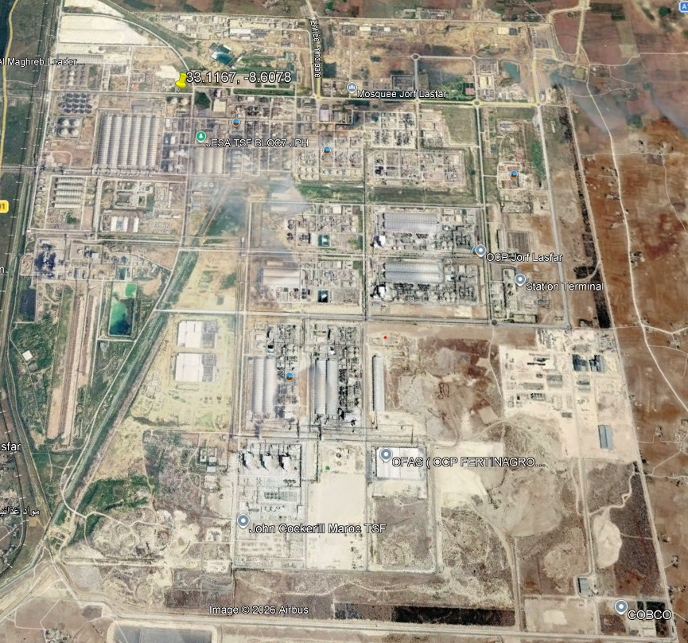
06
Carte Interactive du Campus
Pourquoi Canvas HTML5 ?
Interactions Utilisateur
▸ Image satellite PNG comme surface de référence unique
▸ Positionnement en pourcentages de l'image (PNG-local)
▸ Alignement parfait des marqueurs à tout zoom
▸ Pas de dépendance à Leaflet/Mapbox (coût, licence)
▸ Rendu haute performance pour 95 localisations
▸ Zoom : molette, boutons, pincement (0.3x – 5.0x)
▸ Pan : glisser-déposer, tactile
▸ Recherche floue avec scoring multi-critères
▸ Sélection : clic sur marqueur → détails + actions
▸ Routage : sélection départ/arrivée → A* animé
▸ Labels : évitement de collision, taille adaptive
Vue principale de la carte interactive
OCP eGuide — Présentation 2026
8 / 22

Slide 9

06
Calibration GPS → Pixels
1
→
2
→
3
→
4
Capture
Calcul
Application
Validation
8 bâtiments identifiés sur satellite + Google Earth
Transformation affine 6 coefficients (a,b,c,d,e,f)
Conversion des 95 localisations GPS → pixels
RMS = 14,4 px 95/95 in-bounds
Calibration validée : 14,4 px (≈ 100 m) — 95/95 in-bounds — 100% routable
Calibration validée : 14,4 px (≈ 100 m) — 95/95 in-bounds — 100% routable
OCP eGuide — Présentation 2026
9 / 22

Slide 10
07
Pathfinding A* et Routage Piéton
Algorithme A*
Données Cartographiques
▸ f(n) = g(n) + h(n)
▸ g(n) : coût réel du début au nœud n
Heuristique euclidienne vers la destination
File de priorité (tas binaire) pour l'optimisation
Représentation d'adjacence paresseuse
3 423
nœuds de navigation
13 346
arêtes (chemins piétons)
95
localisations connectées
100%
paires routables
< 3s
temps de calcul max
Optimisation : file de priorité (tas binaire) + adjacence paresseuse → temps de calcul < 3 s sur 3,4 k nœuds.
OCP eGuide — Présentation 2026
10 / 22

Slide 11
07
Backend, API et Base de Données
Groupe | Routes | Fonctionnalités
/api/auth | register, login, refresh, logout, me | Authentification JWT
/api/users | CRUD, employees, status | Gestion utilisateurs
/api/internships | CRUD, progress | Gestion stages
/api/tasks | CRUD, assign | Gestion tâches
/api/requests | CRUD, approve/reject | Demandes et validations
/api/notifications | list, read, read-all | Notifications
/api/locations | CRUD | Localisations
/api/places | list, occupancy | Espaces campus
/api/qr | generate, verify | Codes QR
/api/presence | update, list | Présence temps réel
/api/guest | request, status, QR | Portail invité
/api/guest-public | search, info | API publique QR
12 groupes de routes • Documentation Swagger auto-générée • 16 modèles Prisma
OCP eGuide — Présentation 2026
11 / 22

Slide 12
08
Sécurité
▸ Authentification JWT
▸ Hachage Argon2
Double token : access (15 min) + refresh (7 jours)
Algorithme de hachage sécurisé pour les mots de passe
▸ Autorisation par rôle
▸ Rate Limiting
Middleware authorize (ADMIN, EMPLOYEE, INTERN)
100 requêtes / 15 min par IP
▸ Helmet.js
▸ CORS
En-têtes de sécurité HTTP renforcés
Liste blanche d'origines autorisées
▸ Validation Zod
▸ Sanitisation
Validation stricte de toutes les entrées
Suppression du passwordHash dans les réponses
OCP eGuide — Présentation 2026
12 / 22

Slide 13
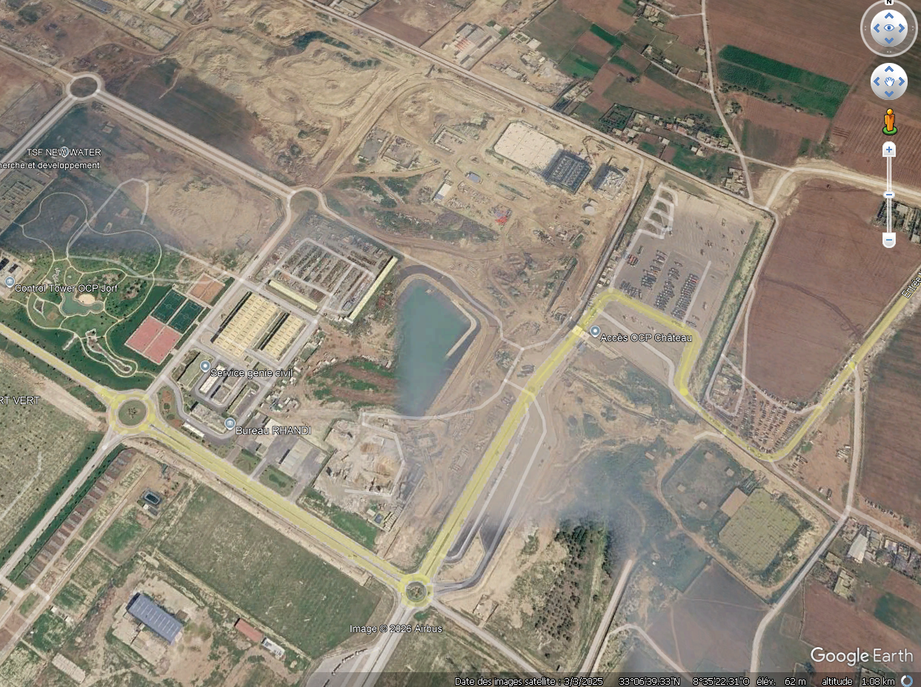
09
Interface Utilisateur et Dashboards
Identité Visuelle
▸ Couleurs : Vert OCP (#00A050) + Marine (#0A1628)
▸ Mode kiosk : défilement automatique des profils
▸ Page d'accueil : sélection de profil avec icônes
▸ Responsive design : mobile, tablette, desktop
▸ i18n : 3 langues (EN/FR/AR), 430+ clés, RTL
Page d'accueil en mode kiosk
Tableau de bord personnalisé
19 Dashboards Personnalisés
▸ Employés : Management, Réception, RH, IT, Sécurité
▸ Stagiaires : Mécanique, Chimie, Électrique, Civil...
▸ Visiteurs : Client, Livreur, Partenaire, Fournisseur...
▸ Chaque profil voit les données et actions pertinentes
▸ Widget temps réel via Socket.IO
OCP eGuide — Présentation 2026
13 / 22

Slide 14
09
Optimisation et gestion du cycle de vie des données
Objectif
localStorage
Éviter l’accumulation illimitée des données générées par les
tableaux de bord et préserver les performances de la plateforme.
Stockage temporaire côté client pour informations légères (préférences, cache).
Backend / Base de données
Stockage persistant et source de vérité pour les données applicatives (PostgreSQL + Prisma ORM).
▸ Gestion contrôlée du cycle de vie des demandes
▸ Conservation des données actives et nécessaires
Archive
▸ Archivage ou nettoyage des données historiques
Données historiques à conserver mais ne figurant plus dans le jeu de données actif.
▸ Maintenance annuelle pour limiter la saturation du stockage
Cycle de vie des données :
Création
Utilisation
Finalisation
Archivage
Nettoyage
Requête générée par le tableau de bord
Données actives dans le jeu de données
Demande complétée ou expirée
Conservation selon la politique de rétention
Maintenance annuelle obsolescence identifiée
Données Optimisées — Performance & Scalabilité
▸ Données actives/nécessaires : CONSERVÉES ▸ Données obsolètes : ARCHIVÉES ou NETTOYÉES
Données actives / nécessaires → CONSERVÉES
Données obsolètes → ARCHIVÉES / NETTOYÉES selon politique de rétention
OCP eGuide — Présentation 2026
14 / 22

Slide 15
10
Processus de Développement
Phase 1
Phase 2
Phase 3
Phase 4
Phase 5
Phase 6
Analyse
Conception
Backend
Frontend
Carte
Tests
Audit du site Cahier des charges
Architecture Schéma Prisma
API REST Auth + CRUD
Landing + Auth Dashboard layout
OCPMap Canvas Search + A*
Jest API tests 0 erreurs TS
Scripts d'automatisation
▸ dev-all.sh — Démarrage PostgreSQL + Backend + Frontend en une commande
▸ regenerate-map.mjs — Pipeline de régénération carte après calibration
▸ convert-coordinates.js — Convertisseur GPS DMS → pixels (affine)
OCP eGuide — Présentation 2026
15 / 22

Slide 16
11
Tests et Validation
Test | Attendu | Observé | Statut
Inscription | 201 + tokens | 201 + accessToken | ✅ Pass
Connexion valide | 200 + user | 200 + user + token | ✅ Pass
Connexion invalide | 401 | 401 Invalid credentials | ✅ Pass
Accès sans token | 401 | 401 Missing auth | ✅ Pass
Refresh token | 200 + nouveau token | 200 + accessToken | ✅ Pass
Autorisation rôle | 403 | 403 Forbidden | ✅ Pass
Build frontend | Succès | 0 erreurs TypeScript | ✅ Pass
Calibration | RMS < 25 px | RMS = 14,4 px | ✅ Pass
Connectivité A* | 100% | 8 930/8 930 (100%) | ✅ Pass
Recherche floue | Résultats triés | Top 10 résultats | ✅ Pass
25 tests Jest • 0 erreurs TypeScript • Tous les tests passent
OCP eGuide — Présentation 2026
16 / 22

Slide 17
12
Déploiement et Production
Vercel
Render
Supabase
Frontend Next.js
Backend Express.js
PostgreSQL
Déploiement automatique Depuis GitHub SSL + CDN global
Build automatique Variables d'env Health checks
Base de données Backups automatiques Panneau d'admin
Variables d'environnement : DATABASE_URL • JWT_SECRET • JWT_REFRESH_SECRET • CORS_ORIGIN • NODE_ENV
OCP eGuide — Présentation 2026
17 / 22

Slide 18
13
Résultats Clés
95
3 423
13 346
Localisations calibrées
Nœuds de navigation
Arêtes de graphe
Résultats fonctionnels
▸ Frontend Next.js avec 19 dashboards responsive — Backend Express.js avec 12 groupes d'endpoints + Swagger
▸ Carte interactive avec 95 localisations calibrées — Recherche floue avec scoring multi-critères
▸ Interface trilingue (EN/FR/AR) avec adaptation RTL — 430+ clés i18n
▸ Auth JWT sécurisée (Argon2, refresh tokens, rate limiting) — Socket.IO temps réel + mode kiosk
100%
14,4 px
< 3 s
Connectivité A*
RMS de calibration
Temps de routage max
OCP eGuide — Présentation 2026
18 / 22

Slide 19
14
Défis Techniques et Solutions
▸ Calibration GPS précise
Premiers tests → positions erronées.
8 points de contrôle, transformation affine (6 coeff.).
Résultat : RMS = 14,4 px, 95/95 in-bounds, 100% routable.
▸ Alignement des marqueurs au zoom
Marqueurs décalés au zoom.
Principe PNG-local (positions en %).
Résultat : Alignement parfait sous toute condition de zoom.
▸ Performance avec 3 400+ nœuds
3 400+ nœuds côté client.
Binary heap, construction paresseuse.
Résultat : Rendu fluide, routage < 3 secondes.
OCP eGuide — Présentation 2026
19 / 22

Slide 20
15
Limites et Perspectives
Limites
Perspectives
• Précision de calibration limitée (RMS 14,4 px ≈ 100 m)
• Absence de navigation intérieure (étages, couloirs)
• Carte satellite statique (régénération manuelle)
• Absence de mode hors-ligne
• Tests E2E et tests unitaires frontend à implémenter
• OAuth Google préparé mais non activé en production
• 15+ points de calibration (RMS < 5 px)
• Image haute résolution (4K)
• Navigation intérieure (bâtiments, étages)
• Application mobile (React Native)
• Tests Cypress/Playwright (E2E)
• Accessibilité WCAG 2.1 AA
OCP eGuide — Présentation 2026
20 / 22

Slide 21
15
Conclusion Générale
Un projet complet et fonctionnel
Application web fonctionnelle pour l'orientation sur le campus OCP Jorf Lasfar.
Compétences techniques acquises
Stack moderne : Next.js, Express, Prisma, PostgreSQL, A*, calibration géospatiale.
Impact professionnel
Passion confirmée pour le développement logiciel en contexte industriel.
Scénario de démonstration
▸ Recherche floue : localisation par requête approximative
▸ Routage A* : calcul et visualisation d'itinéraire piéton
▸ Profils utilisateurs : tableaux de bord par rôle
▸ Multilingue : français, anglais, arabe avec adaptation RTL
OCP eGuide — Présentation 2026
21 / 22

Slide 22
Merci de votre attention
Questions ?
Imrane Belkoufa
EST Sidi Bennour — Génie Informatique
OCP S.A. — Complexe Jorf Lasfar
Année universitaire 2025 – 2026
22 / 22

